Slide 1
백배커/
아이디어스 개발과제
01
GitHub URL
02
소스목록
03
초기설정정보
04
API 정보

Slide 2
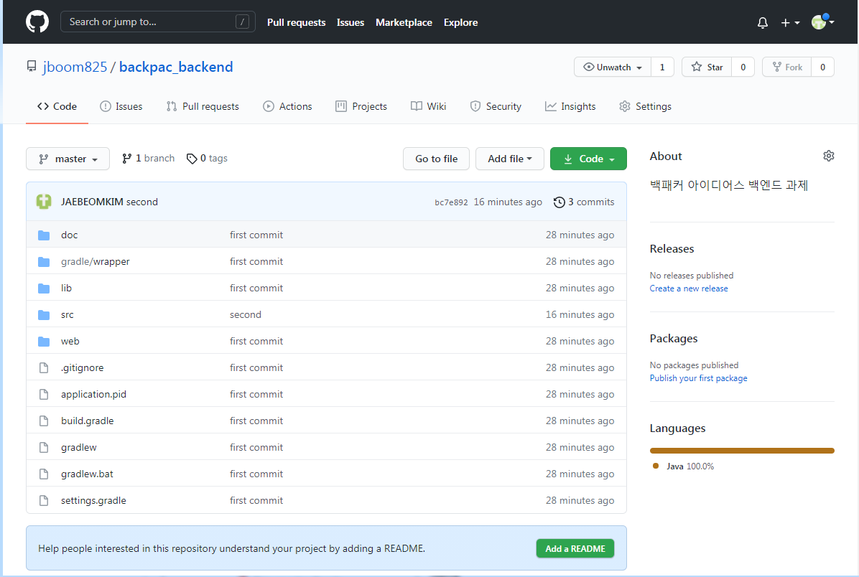
GitHub 과제 URL
https://github.com/jboom825/backpac_backend.git

Slide 3
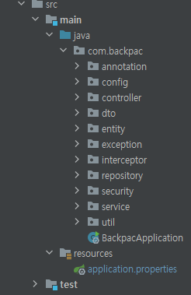
소스 목록
인증토큰필수 Custom Annotation [로그인필수 API 표시]
AuthorizationInterceptor / Swagger / Redis 설정 Configuration
RestController
회원, 주문정보 , 공통, 에러코드 DTO
회원, 주문정보 Entity
공통에러핸들러, 커스텀Exception
로그인필수API 토큰검증 [AuthorizationInterceptor]
회원, 주문정보 Repository
스프링 Security 설정 [Filter, AuthorizationManager 등]
회원정보 서비스
공통유틸리티 [토큰유틸, 모델매핑유틸]
스프링 부트 프로퍼티 [서버정보, 디비정보, JPA설정정보, JWT토큰, Redis설정]

Slide 4
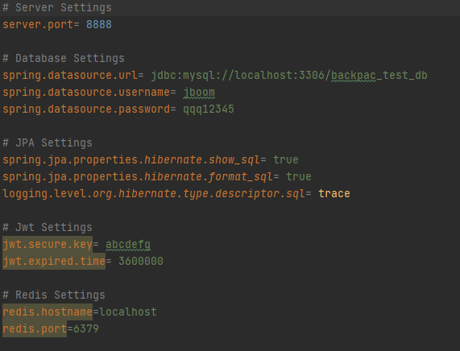
초기 설정 정보
① Application.properties
Spring boot 포트 설정
② 데이터베이스 생성
/doc/ 백패커_과제_테이블_create.sql 으로 테이블 생성
/src/test/java/com/backpac/repository/UsersReposiroty.java 실행 ➔ 회원 초기데이터 등록
/src/test/java/com/backpac/repository/OrdersReposiroty.java 실행 ➔ 주문정보 초기 데이터 등록
Database 설정
JPA 로그설정[변경X]
③ Redis 설정
별도 Redis 서버가 없고 Window 환경일 경우만 2번 실행
/doc/ Redis-x64-3.2.100.msi 실행하여 로컬에 Redis 서버 설치 (기본포트 6379)
토큰생성키, 토큰만료시간[1시간]
Redis 설정

Slide 5
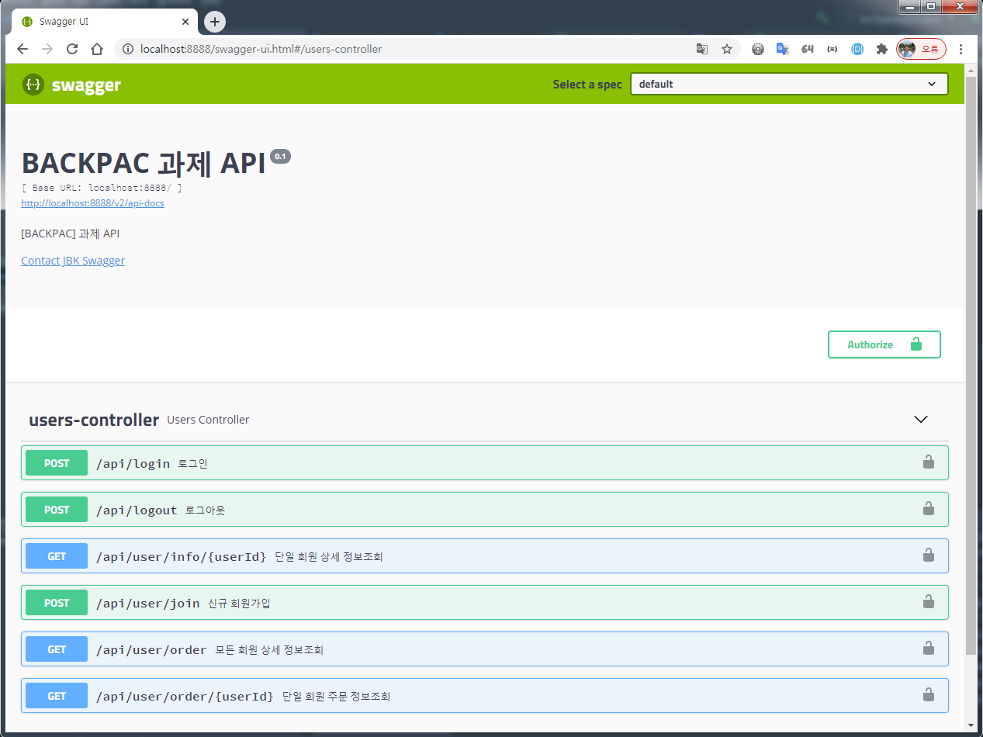
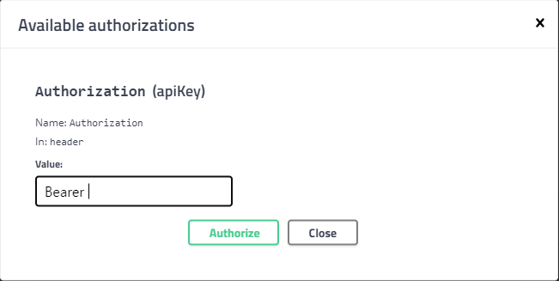
Swagger UI
http://localhost:8888/swagger-ui.html
로그인 이후 헤더의 “Authorization” 값을 설정
- “Authorization” 버튼 클릭 하여 토큰값 설정
“Bearer 토큰값” 입력 후 “Ahthorizae” 버튼 클릭

Slide 6
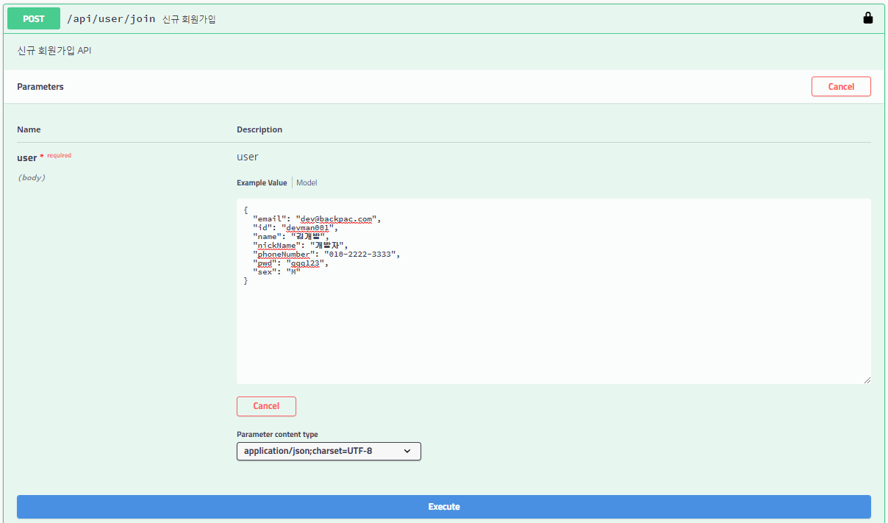
회원 가입 API - 요청
[POST] http://localhost:8888/api/join
Input >>>
{
id : 사용자ID,
password : 사용자 패스워드,
name: 사용자 이름,
nickname : 별명,
phoneNumber : 전화번호,
sex : 성별
}

Slide 7
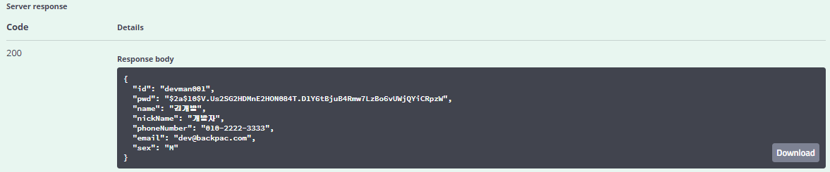
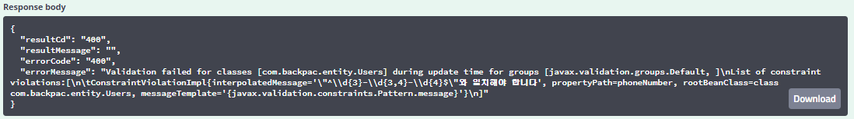
회원 가입API - 응답
[POST] http://localhost:8888/api/join
<<<Output
{
id : 사용자ID,
password : 사용자 패스워드,
name: 사용자 이름,
nickname : 별명,
phoneNumber : 전화번호,
sex : 성별
}
<<<Output [Error]
{
resultCd: 결과코드,
resultMessage : 결과메시지,
errorCode : 에러코드,
errorMessage : 에러메시지
}

Slide 8
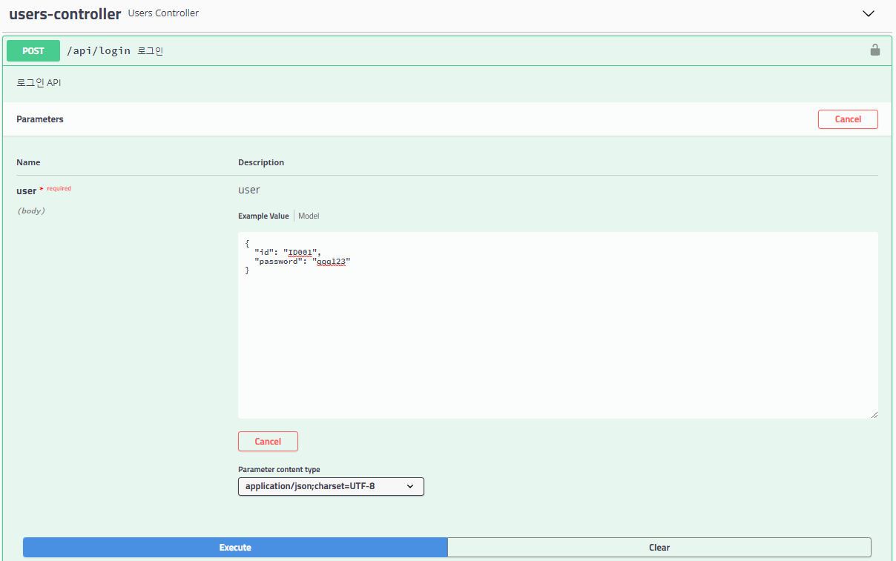
회원 로그인API - 요청
[POST] http://localhost:8888/api/login
Input>>>
{
id : 사용자ID,
password : 사용자 패스워드
}
초기데이터 생성시 회원ID가 ID000~ID099까지 생성됨.
패스워드는 qqq123 동일

Slide 9
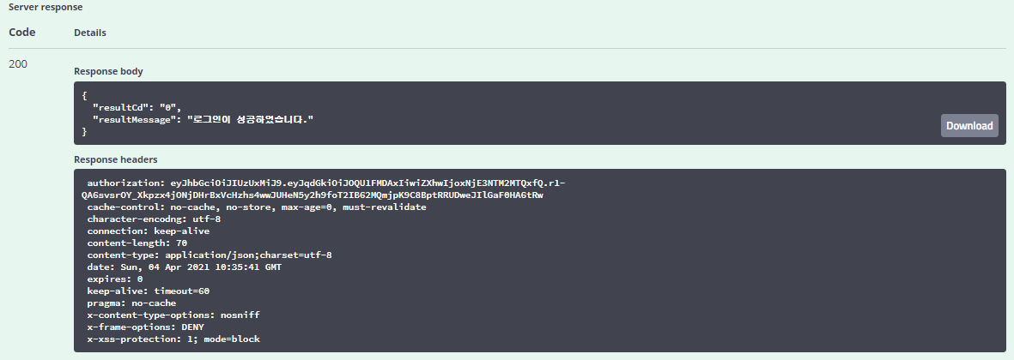
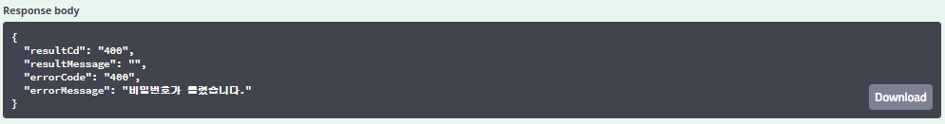
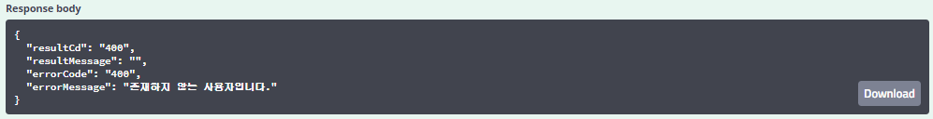
회원 로그인API - 응답
[POST] http://localhost:8888/api/login
<<<Output
Body
{
resultCd : 정상응답이면 0, 에러응답이면 에러코드,
resultMessage: 결과메시지
}
2) Headers
authorization: 회원 로그인 토큰
* 회원 로그인 토큰값을 Swagger UI에 “Authorize” 설정[앞페이지 참조]하면 Request Header에 “Authorization” 필드로 회원 로그인 토큰이 같이나감.
<<<Output [Error]

Slide 10
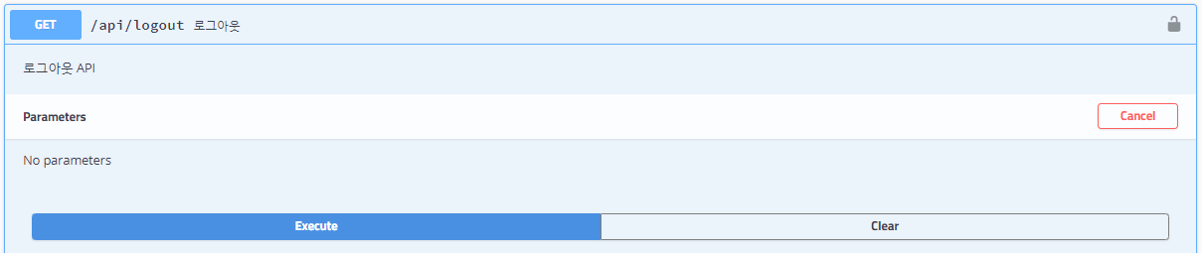
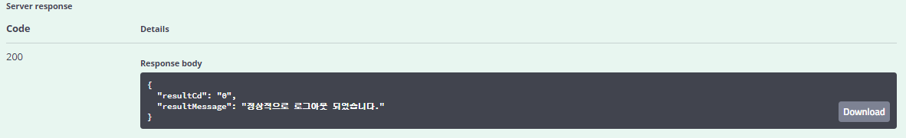
회원 로그아웃 API
[GET] http://localhost:8888/api/logout [*로그인필요]
Input>>>
없음.
<<<Output
{
resultCd : 정상응답이면 0, 에러응답이면 에러코드,
resultMessage: 결과메시지
}
회원 로그인 토큰 삭제

Slide 11
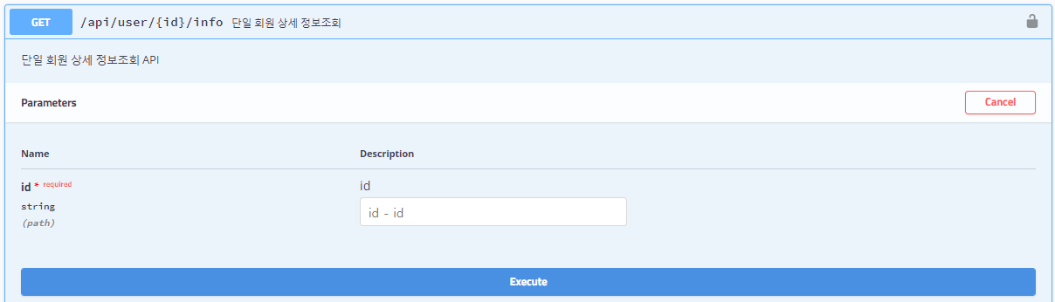
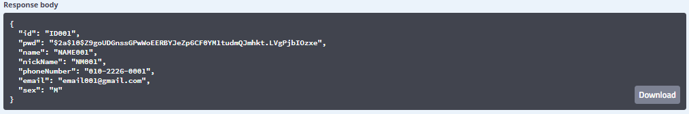
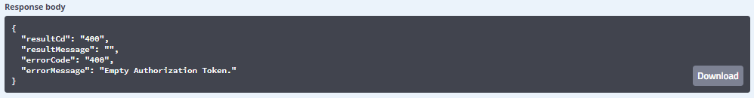
단일 회원 상세 조회API
[GET] http://localhost:8888/api/user/{id}/info [*로그인필요]
Input>>>
id: 사용자ID
<<<Output
{
id : 사용자ID,
password : 사용자 패스워드,
name: 사용자 이름,
nickname : 별명,
phoneNumber : 전화번호,
sex : 성별
}
<<<Output [Error]

Slide 12
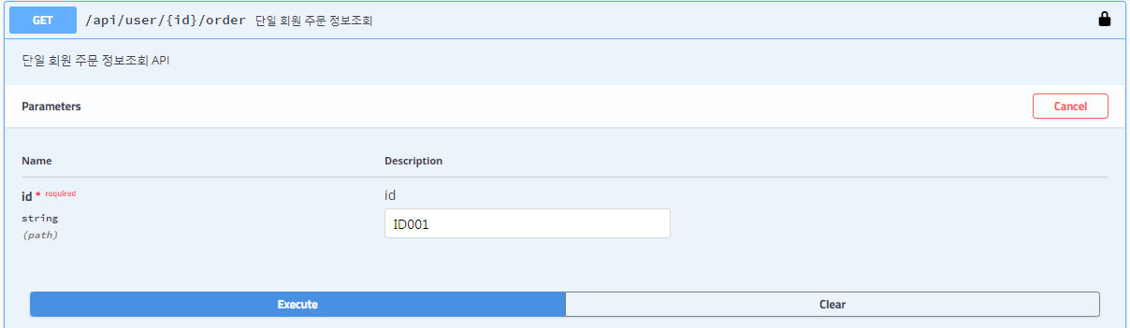
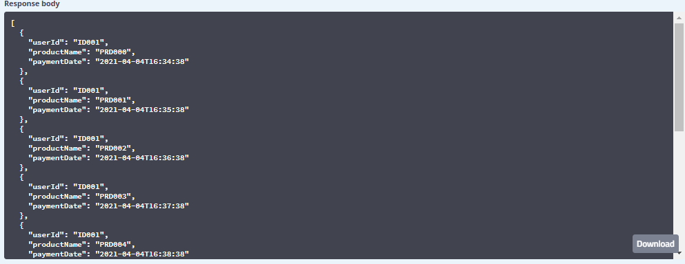
단일 회원 주문 상세 조회API
[GET] http://localhost:8888/api/user/{id}/order [*로그인필요]
Input>>>
id: 사용자ID
<<<Output
[
{
userId : 회원ID,
productName : 상품명,
paymentDate : 결제일자
},
{
……
}
]

Slide 13
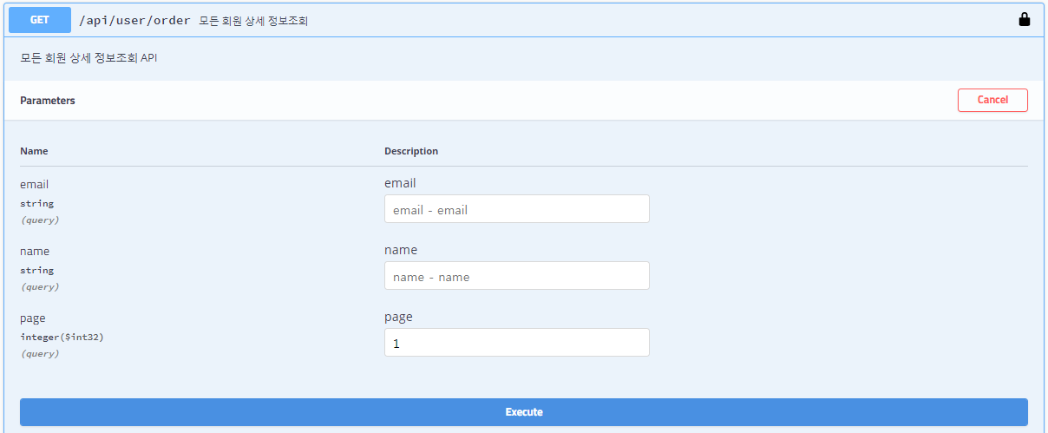
모든 회원 주문 상세 조회API - 요청
[GET] http://localhost:8888/api/user [*로그인필요]
Input>>>
page: 페이징 처리 offset (한 페이지에 5개 씩 조회) *필수
email : 사용자 email 검색 조건(equal 검색)
name: 사용자 이름 검색조건(equal 검색)

Slide 14
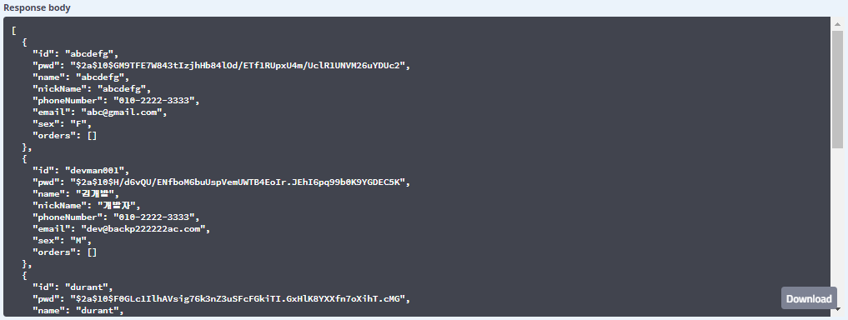
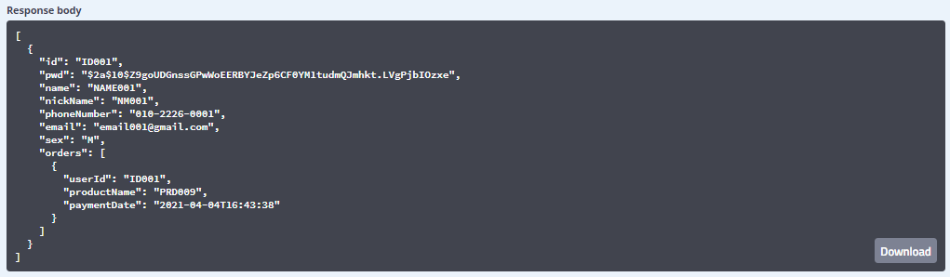
모든 회원 주문 상세 조회API - 응답
[GET] http://localhost:8888/api/user [*로그인필요]
<<<Output
{
id : 사용자ID,
password : 사용자 패스워드,
name: 사용자 이름,
nickname : 별명,
phoneNumber : 전화번호,
sex : 성별,
Orders: 마지막 주문 정보
}
<<<Output [검색조건 으로 검색 시]
* Equall 검색

